Slide 1
C++
2
Степулёнок Денис Олегович

Slide 2
Введение в C++
Тернарный оператор.
Массивы: одномерные, многомерные.
Записи (struct - структуры). typedef.
Записи с вариантами (union).
Оператор условного перехода if else.
Множественный выбор switch.
Циклы с предусловием и постусловием: while, do while. Цикл for. Операторы break, continue.
Модули: заголовочный файл (header), основной файл (.c и .cpp, .h и .hpp).
Литература по C/C++ в группе ВКонтакте.
Указатели, работа с памятью
Типы памяти: статическая, динамическая (куча), стек.
Выделение и освобождение динамической памяти (malloc / free).
Ссылки и указатели в C++: общее и различия.
Операторы new и delete.
Утечки памяти и методы борьбы с ними
Отличия C и C++ (ссылки, в приведении типов, перегрузка функций).
Использование динамической памяти на примере реализации структур данных: список, стек, очередь и "дерево".

Slide 3
Приоритет
Оператор
Описание
Ассоциативность
1
::
Область видимости
Слева-направо
2
++ --
Суффиксальный/постфиксный инкремент и декремент
()
Вызов функции
[]
Обращение к массиву по индексу
.
Выбор элемента по ссылке
−>
Выбор элемента по указателю
++ --
Префиксный инкремент и декремент
Приоритет операций
+ −
Унарный плюс и минус
! ~
Логическое НЕ и побитовое НЕ
(type)
Приведение к типу type
*
Indirection (разыменование)
&
Адрес
sizeof
Размер
new, new[]
Динамическое выделение памяти
delete,delete[]
Динамическое освобождение памяти
.* ->*
Указатель на член
* / %
Умножение, деление и остаток
+ −
Сложение и вычитание
<< >>
Побитовый сдвиг влево и сдвиг вправо
< <=
For relational operators < and ≤ respectively
> >=
For relational operators > and ≥ respectively
== !=
For relational = and ≠ respectively
&
Побитовое И
^
Побитовый XOR (исключающее или)
|
Побитовое ИЛИ (inclusive or)
&&
Логическое И
||
Логическое ИЛИ
?:
Тернарное условие
=
Прямое присваивание (предоставляемое по умолчанию для C++ классов)
+= −=
Присвоение с суммированием и разностью
*= /= %=
Присвоение с умножением, делением и остатком от деления
<<= >>=
Assignment by bitwise left shift and right shift
&= ^= |=
Assignment by bitwise AND, XOR, and OR
throw
Throw оператор (выброс исключений)
,
Запятая

Slide 4
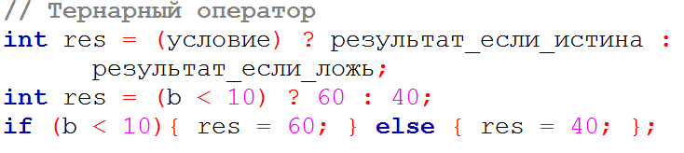
Тернарный оператор – (усл) ? T : F
Терна́рная усло́вная опера́ция (лат. ternarius — «тройной») (обычно записывается как ?:) — во многих языках программирования операция, возвращающая свой второй или третий операнд в зависимости от значения логического выражения, заданного первым операндом.
min = (a < b) ? a : b;
минимальное из чисел a и b

Slide 5
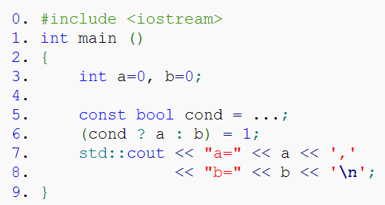
Тернарная условная операция м.б. применена в левой части оператора присвоения:

Slide 6
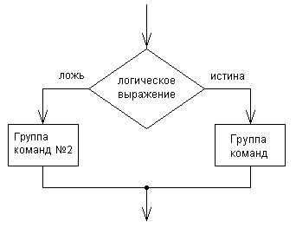
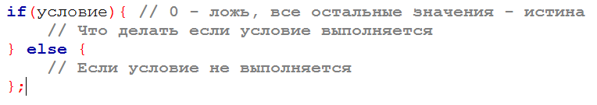
Оператор ветвления: if else

Slide 7
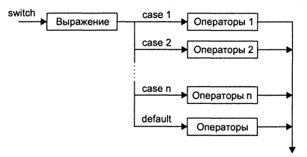
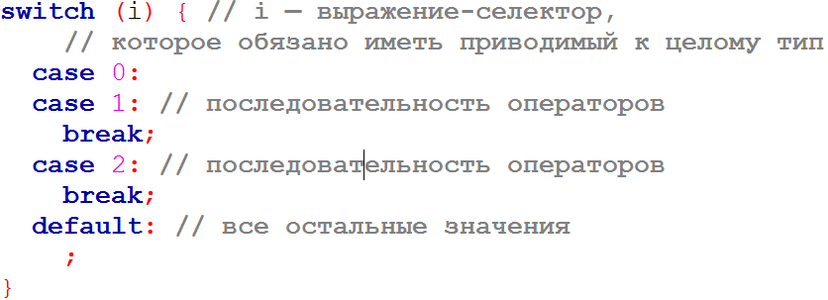
Множественный выбор switch

Slide 8
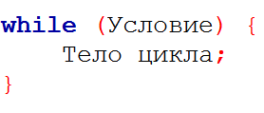
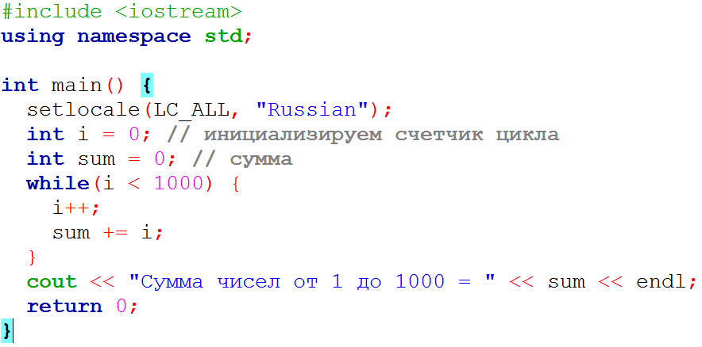
while, do while

Slide 9
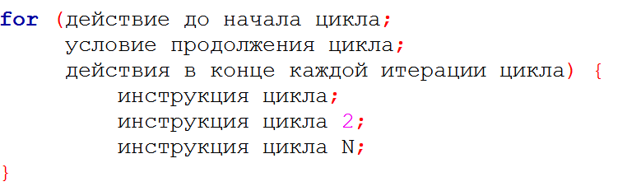
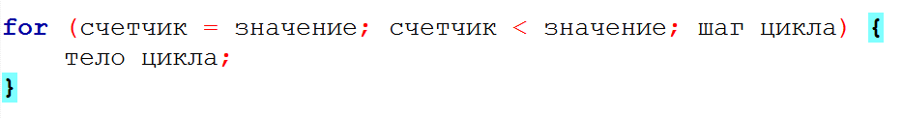
for
Итерацией цикла называется один проход этого цикла
Счетчик цикла — это переменная, в которой хранится количество проходов данного цикла.

Slide 10
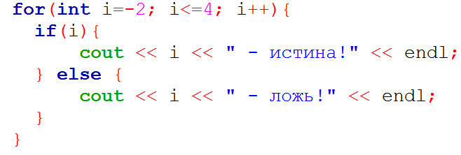
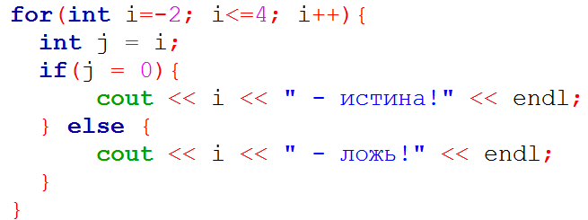
-2 - истина!
-1 - истина!
0 - ложь!
1 - истина!
2 - истина!
3 - истина!
4 - истина!
← Дополнительная переменная

Slide 11

Функции
Фу́нкция — поименованный фрагмент программного кода (подпрограмма), к которому можно обратиться из другого места программы.
С именем функции неразрывно связан адрес первой инструкции (оператора), входящей в функцию, которой передаётся управление при обращении к функции.
После выполнения функции, управление возвращается обратно в адрес возврата — точку программы, где данная функция была вызвана.
Функция может принимать параметры и должна возвращать некоторое значение.
Тип возвращаемого значения
Имя
Аргументы
Возвращаемое значение

Slide 12


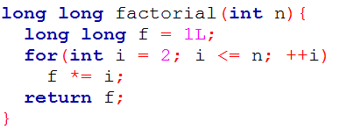
Факториал
1! = 1
2! = 2
3! = 6
4! = 24
5! = 120
6! = 720
7! = 5040
8! = 40320
9! = 362880
10! = 3628800
11! = 39916800
12! = 479001600
13! = 6227020800
14! = 87178291200
15! = 1307674368000
16! = 20922789888000
17! = 355687428096000
18! = 6402373705728000
19! = 121645100408832000
20! = 2432902008176640000
Например:
Вызов:

Slide 13
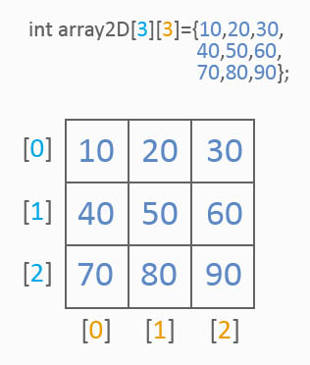
Массивы: одномерные, многомерные
Структура данных, состоящая из нескольких одинаковых перенумерованных записей. Обращение к элементам по индексу.

Slide 14
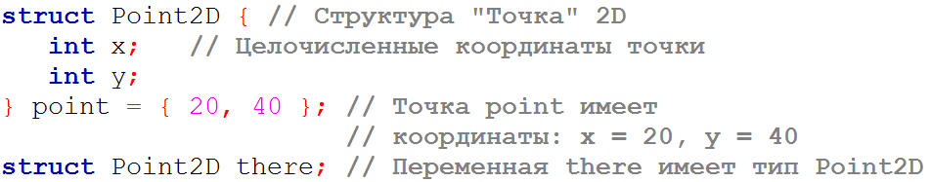
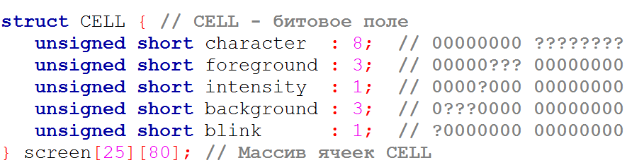
Записи (struct - структуры). typedef.

Slide 15
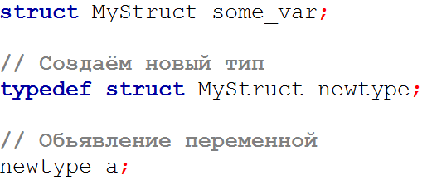
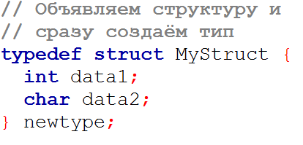
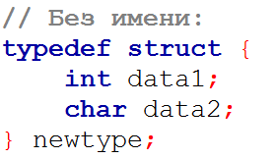
А если серьезно, то в языке C для объявления перменной типа структура нужно явно писать
typedef
В языке C для объявления переменной типа структура нужно явно писать:

Slide 16
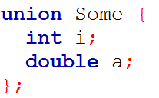
Объединение, записи с вариантами (union)
Объединение (union) - структура данных, члены которой расположены по одному и тому же адресу. Поэтому размер объединения равен размеру его наибольшего члена. В любой момент времени объединение хранит значение только одного из членов.
Это объединение хранит либо целое число (переменная i), либо число с плавающей точкой (переменная a). Поскольку объединение — это вид структуры, то в C и C++ к нему обращаются так же, как и к структуре: через символ «->» при использовании указателя, или «.» при использовании обычной переменной.

Slide 17
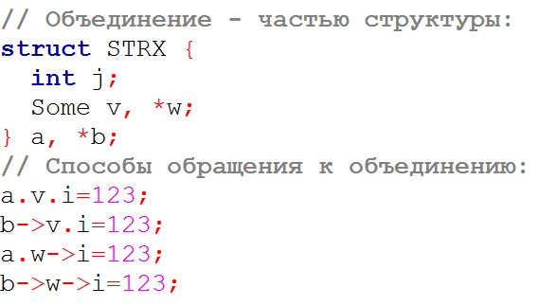
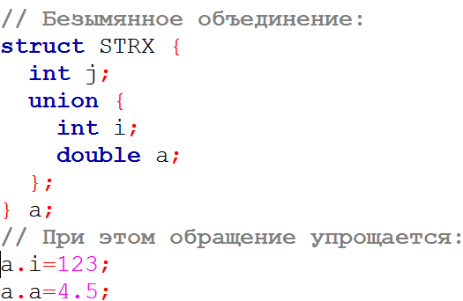

Slide 18
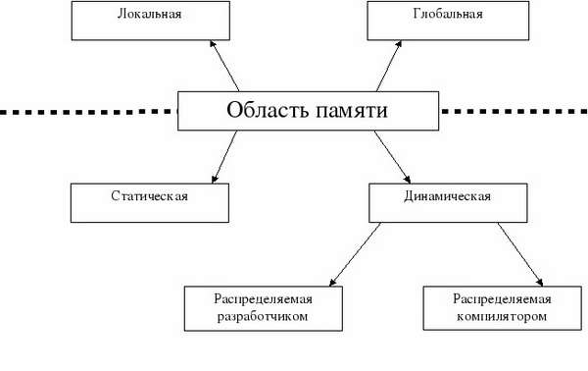
Типы памяти: статическая, динамическая (куча), стек

Slide 19
ПАМЯТЬ
Распределяемая компилятором
Программистом
(Динамическая память)
С
С++
СТАТИЧЕСКАЯ
- выделяется при
старте программы
- освобождается
при завершении
СТЕК
- выделяется при
входе в функцию / метод
- освобождается при выходе
из функции / метода
malloc
free
new
delete

Slide 20

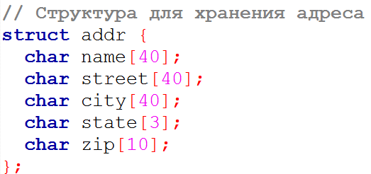
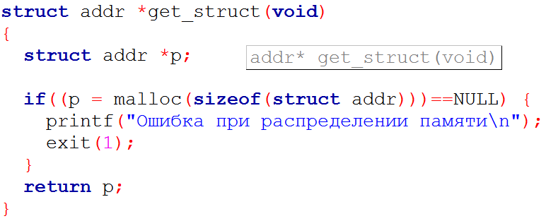
Выделение и освобождение динамической памяти (malloc / free)
Функция malloc() возвращает указатель на первый байт области памяти размером size, которая была выделена из динамически распределяемой области памяти. Если для удовлетворения запроса в динамически памяти нет достаточного объема памяти, возвращается нулевой указатель. Перед попыткой использовать выделенную память всегда проверяйте, что возвращаемое значение не является нулевым указателем. Попытка использовать нулевой указатель обычно приводит к завершению программы.

Slide 21
Ссылки и указатели в C++: общее и различия
Ссылка — это простой ссылочный тип, менее мощный, но более безопасный, чем указатель, унаследованный от языка Си.
Название «C++ ссылка» может приводить к путанице, так как в информатике под ссылкой понимается обобщенный концептуальный тип, а указатели и «С++ ссылки» являются специфическими реализациями ссылочного типа.

Slide 22
Отличия ссылки от указателя
Невозможно ссылаться напрямую на объект ссылочного типа после его определения; каждое упоминание его имени напрямую представляет объект, на который он ссылается.
В качестве результата первого указания не могут быть выполнены никакие арифметические вычисления, приведения типов, взятия адреса и т.п.
После создания ссылки ее нельзя перевести на другой объект; в таких случаях говорят, не может быть переопределена. Это часто делают с указателями.
Ссылки не могут быть null (т.е. указывать в никуда), тогда как указатели - могут; каждая ссылка ссылается на некий объект, вне зависимости от его корректности.
Ссылки не могут быть неинициализированными. Так как невозможно переинициализировать ссылку, она должна быть инициализирована сразу после создания. В частности, локальные и глобальные переменные должны быть проинициализированы там же, где они определены, а ссылки, которые являются данными-членами сущностей класса, должны быть инициализированы в списке инициализатора конструктора класса.
http://ru.wikipedia.org/wiki/%D0%A1%D1%81%D1%8B%D0%BB%D0%BA%D0%B0_%28C++%29

Slide 23
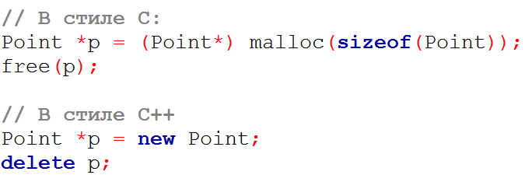
Операторы new и delete
new — оператор языка программирования C++, обеспечивающий выделение динамической памяти в куче. За исключением формы, называемой «размещающей формой new», new пытается выделить достаточно памяти в куче для размещения новых данных и, в случае успеха, возвращает адрес свежевыделенной памяти. Однако, если new не может выделить память в куче, то он передаст (throw) исключение типа std::bad_alloc. Это устраняет необходимость явной проверки результата выделения. После встречи компилятором ключевого слова new им генерируется вызов конструктора класса.

Slide 24
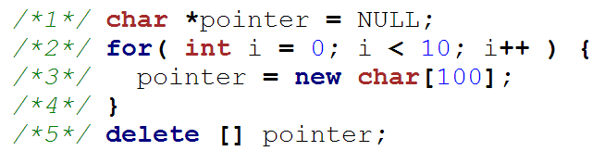
Утечки памяти (memory leaks)
Утечка памяти (memory leak) - процесс неконтролируемого уменьшения объёма свободной оперативной памяти (RAM) компьютера, связанный с ошибками в работающих программах, вовремя не освобождающих ненужные уже участки памяти, или с ошибками системных служб контроля памяти.
Утечки памяти приводят к тому, что потребление памяти программой неконтролируемо возрастает, в результате рано или поздно вступают в действие архитектурные ограничения среды исполнения, и тогда новое выделение памяти становится невозможным. В этой ситуации в программе, которая запрашивает память, обычно происходит аварийная остановка. Это может по стечению обстоятельств произойти и совсем с другой программой после того, как программа, подверженная утечкам, потребит всю память ЭВМ.

Slide 25
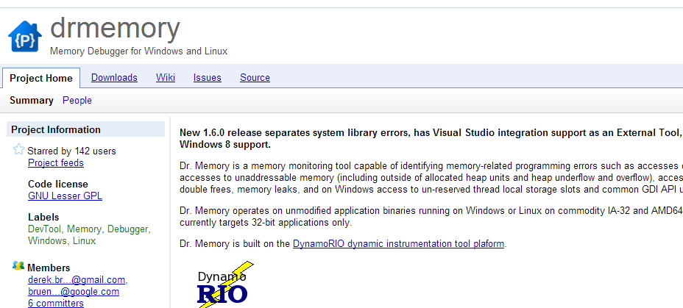
Способы предотвращения:
Отказ от использования динамической памяти (использовать статическое выделение памяти или стек).
Использовать "умные" указатели.
Использовать "Сборщик мусора"
http://www.drmemory.org/

Slide 26
Отличия C и C++ (ссылки, в приведении типов, перегрузка функций)
https://lisiynos.googlecode.com/git/dp/c_cpp.html

Slide 27
Использование динамической памяти на примере реализации структур данных: список, стек, очередь и «дерево»

Slide 28
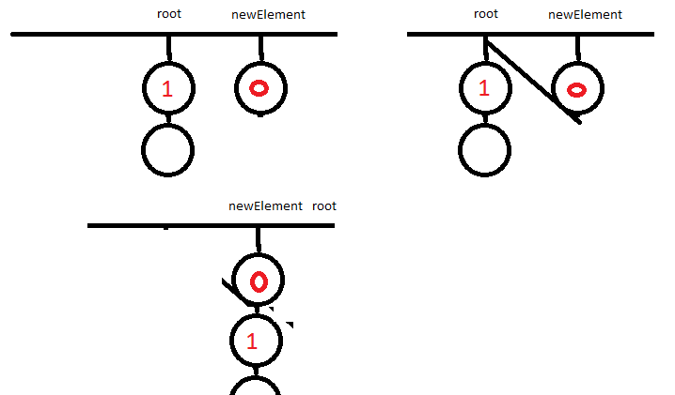

Slide 29
